Slide 1
Stay Tuna
Симеон Александров 61916

Slide 2
Мотивация
Мобилни приложения
Хибридни приложения
React-Native-Web
Пишеш код веднъж, той работи навсякъде

Slide 3
Реализация
React-Native-Web
React-Native-Elements
Expo
Axios
Redux
React Navigation
Webpack
Node.js + Express
MongoDB
Mongoose
JWT
Puppeteer

Slide 4
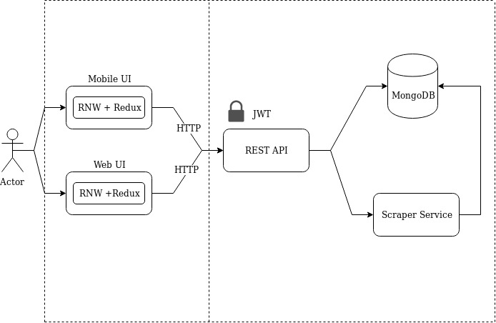
Проектиране
Преизползване на код
Ролята на Redux
JWT

Slide 5
Резултати
Demo

